Slide 1
Sat ponavljanja, utvrđivanja i sistematizacije
Dugorepec Ivana

Slide 2
Igre na nastavi matematike
suvremeni oblici poučavanja
usustavljivanje i usvajanje gradiva na djeci zanimljiv i neformalan način
učenici razvijaju svoju pozornost i usredotočenost, sposobnost slušanja, jačaju samopouzdanje i sigurnost u znanje
igre moraju biti u funkciji gradiva i povezane s očekivanim učeničkim aktivnostima propisanih NOK-om

Slide 3
Vrste učeničkih aktivnosti
Aktivnosti s cijelim razredom
Aktivnosti za rad u paru
Aktivnosti koje razbijaju razrede u male skupine

Slide 4
1. Aktivnosti s cijelim razredom
bingo (tombola)
matematički lanac
dan-noć
matematičke stolice

Slide 5

Bingo
OPIS IGRE
učenici dobivaju prazne bingo kartice u koje moraju kemijskom olovkom upisati brojeve koje zadaje nastavnik
nastavnik unaprijed priprema kartice na kojima pišu zadaci te ih nasumce izvlači i čita
učenici zaokružuju polja koja odgovaraju rješenjima zadataka s kartica
pobjednik je onaj koji prvi dobije četiri broja u istom redu stupcu ili dijagonali

Slide 6
Bingo (2)
OPIS IGRE
kad netko od učenika ponudi točno rješenje (odnosno broj), dolazi ga zapisati na ploču
na kraju igre nastavnik treba provjeriti postupak i rješenja zadataka pobjednika
važno je da učenici prokomentiraju strategiju kojom su birali brojeve za tablicu
važno je da je rezultat svake kartice jedinstven
želimo li igru učiniti zanimljivijom i težom možemo zadati više brojeva nego je kartica

Slide 7
Bingo (3)
PRIMJER 1
Uređaj na skupu realnih brojeva
1. razred jezične gimnazije
PRIMJER 2
Operacije s razlomcima
6.razred osnovne škole
Bingo 1
Bingo 2

Slide 8
Matematički lanac
OPIS IGRE
nastavnik unaprijed pripremi po jednu karticu za svakog učenika
na karticama piše npr.
KARTICA 1: Ja imam 245. Tko ima 27 više?
KARTICA 2: Ja imam 262. Tko ima 5 više?
na jednu od kartica nastavnik stavlja zvjezdicu koja označava da se od te kartice počinje (pripazite da sve kartice počinju s različitim brojem)
kartice se pomiješaju i svakom se učeniku podijeli jedna kartica
učenik koji dobije karticu s zvjezdicom počinje igru

Slide 9
Matematički lanac (2)
OPIS IGRE
lanac ide kroz razred
pobjednik je osoba koja ima zadnju neiskorištenu karticu
želimo li igru učiniti zanimljivijom možemo svakom učeniku dati dvije kartice: jednu koja je u lancu i drugu koja nije ali ga drži koncentriranim

Slide 10
Matematički lanac (3)
PRIMJER
Potenciranje binoma
1. razred jezične gimnazije
Lanac

Slide 11
Dan-noć
OPIS IGRE
nastavnik izgovara niz tvrdnji koje su točne ili netočne
na vrhu ploče zapisuje riječ
TOČNO,
a na dnu
NETOČNO
kad je tvrdnja koju pročita točna, učenici trebaju ostati stajati, a ako je netočna čučnuti
tko pogriješi ispada iz igre, a zadnji koji ostaje je pobjednik

Slide 12
Dan-noć (2)
PRIMJER
Kružnica i krug
1. razred srednje škole
Dan-noć

Slide 13
Matematičke stolice
OPIS IGRE
u originalnoj verziji glazbenih stolica svira glazba, a svaki put kad ona stane svi igrači moraju sjesti
uvijek je jedna stolica manjka, a tko ne uspije sjesti ispada
pobjednik je onaj koji u borbi dvojice sjedne na posljednju stolicu
igru se može provesti i u kontekstu matematike

Slide 14
Matematičke stolice (2)
PRIMJER
Matematičke funkcije u kontekstu funkcija
svaki igrač dobiva karticu na kojoj se nalazi neka realna funkcija realne varijable
na početku igre učenici sjede na stolicama složenim u krug,a nastavnik stoji unutar tog kruga
započinje igru izgovaranjem neke tvrdnje vezane uz kontekst funkcija
Volim sve funkcije koje…

Slide 15
Matematičke stolice (3)
Volim sve funkcije koje…
u nuli imaju vrijednost 0
koje su parne
koje su neparne
koje su periodične
koje nisu periodične
imaju za domenu cijeli skup 
su padajuće
koje su rastuće
su monotone
imaju točku maksimuma/minimuma

Slide 16
Matematičke stolice (4)
ukoliko se tvrdnja odnosi na funkciju koji učenik drži u ruci mora brzo ustati i promijeniti mjesto sjedenja
ako u tome ne uspije i ostane stajati on izgovara sljedeću tvrdnju kojom će natjerati sudionike da ponovo ustanu i promijene mjesto sjedenja

Slide 17
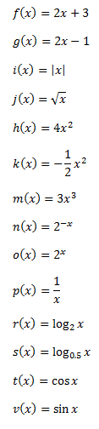
Matematičke stolice (5)
PRIMJER KARTICA

Slide 18
2. Aktivnosti za rad u paru
rally
križić-kružić
crni Petar

Slide 19
Rally
OPIS IGRE
na početku ‘’utrke’’ učenici biraju para za igru (bilo bi dobro da su parovi što heterogenije raspoređeni)
svi parovi dobivaju listić sa zadatkom,
okrenut licem prema klupi
kad svaki par dobije zadatak kreće utrka
čim par točno riješi zadatak na listiću dolazi po drugi
pobjednik je onaj par koji riješi najviše zadataka

Slide 20
Rally (2)
OPIS IGRE
nastavnik treba dijeliti zadatke od lakših prema težima
odaberemo li ih pažljivo vidjet ćemo do koje su razine matematičkih postignuća došli pojedini učenici
ova igra posebno je zanimljiva učenicima jer vole natjecanje a nesvjesno vježbaju točnost i brzinu rješavanja zadataka

Slide 21
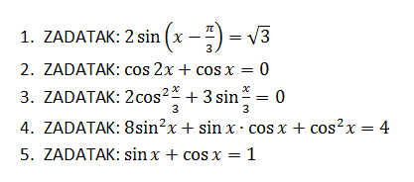
Rally (3)
PRIMJER
Trigonometrijske jednadžbe
3. razred opće gimnazije

Slide 22
Križić-kružić
OPIS IGRE
unaprijed se pripreme listići s 9 polja na kojima su zadaci
učenik koji je prvi na redu odabire polje na koje želi staviti svoj znak (križić ili kružić) te rješava zadatak koji se nalazi na tom polju
ako ga točno riješi učenik stavlja svoju oznaku u polje koje je odabrao
drugi učenik također rješava zadatak i rješenja se uspoređuju; ukoliko prvi učenik nije točno riješio zadatak, drugi učenik u odgovarajuće polje stavlja svoju oznaku
igrači se izmjenjuju odabirući polja i rješavajući zadatke bez obzira je li igrač prije točno ili netočno riješio zadatak

Slide 23
Križić-kružić (2)
PRIMJER 1
Linearne jednadžbe
1. razred jezične gimnazije
PRIMJER 2
Kvadriranje
8. razred osnovne škole
K-K 1
K-K 2

Slide 24
Crni Petar
OPIS IGRE
ovo je igra za dva igrača
nastavnik unaprijed priredi 25 karata za svaki par (potrebne su po 2 kartice koje su jedna drugoj par i jedna Crni Petar karta)
učenici podijele sve kartice, nađu parove, odlože ih sa strane, a zatim naizmjence izvlače (bez gledanja) jednu kartu od protivničkog igrača i rade parove
izgubio je igrač koji ostane s Crnim Petrom

Slide 25
Crni Petar (2)
PRIMJER
Logaritam broja
2. razred srednje škole
Crni Petar

Slide 26
3. Aktivnosti za rad u skupinama
izazov
tangram
domino
igra memorije

Slide 27
Izazov
OPIS IGRE
igra se sastoji od nekoliko kategorija
svaka kategorija ima pet pitanja poredanih ‘’po težini‘’
prvo pitanje ‘’vrijedi’’ 100 bodova, drugo 200 bodova, i tako sve do petog koje ‘’vrijedi’’ 500 bodova
učenici su podijeljeni u 5 timova, imenovanih po boji zastavice za prijavu odgovora:
plavi, crveni, žuti, zeleni, i rozi

Slide 28
Izazov (2)
OPIS IGRE
igra započinje otvaranjem nekog polja nasumičnim odabirom
tim koji prvi riješi zadatak diže zastavicu svojeg tima i ima pravo prvi ponuditi rješenje
predstavnik tima dolazi na ploču riješiti zadatak i ukoliko je rješenje točno, tim osvaja bodove, ukoliko je rješenje netočno, tim koji se drugi po redu prijavio ima pravo ponuditi svoje rješenje
bodovi se upisuju u tablicu na ploči i pobjednik je tim koji osvoji najviše bodova

Slide 29
Izazov (3)
PRIMJER 1
Računske operacije s korijenima
8. razred osnovne škole
PRIMJER 2
Potencije i algebarski izrazi
1. razred jezične gimnazije
PRIMJER 3
Ponavljanje godišnjeg gradiva drugog razreda
2.razred prirodoslovno-matematičke gimnazije
Izazov 1
Izazov 2
Izazov 3

Slide 30
Tangram
OPIS IGRE
učenici dobivaju kartice na čijim rubovima se nalaze zadaci i rješenja
njihov zadatak je riješiti zadatke s kartica i složiti sliku tako da svakom zadatku prilože njegovo rješenje

Slide 31
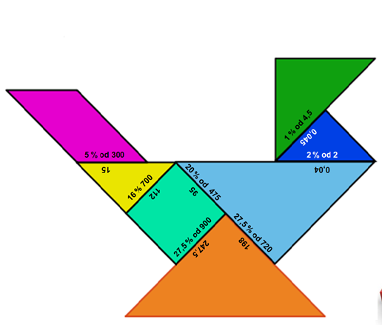
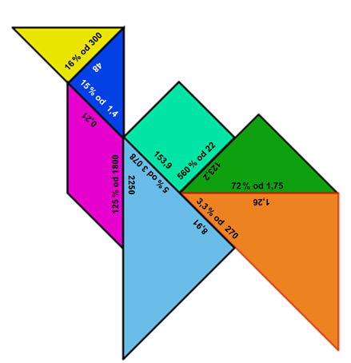
Tangram (2)
PRIMJER
Postotak
8. razred osnovne škole

Slide 32
Matematički domino
OPIS IGRE
učenici dobivaju pločice raznih vrijednosti
te se vrijednosti, prema pravilima, slažu jedna uz drugu
igrači se pokušavaju osloboditi svih svojih pločica
pobjednik je igrač koji se prvi oslobodi svojih domino pločica

Slide 33
Matematički domino (2)
PRIMJER
Racionalizacija nazivnika
8. razred osnovne škole
Domino

Slide 34
Igra memorije
OPIS IGRE
učenici dobivaju kartice
kartice se pomiješaju i poslože na stol tako da se ne vidi što je na njima
igrač koji je prvi na redu okreće dvije kartice
ukoliko je na karticama zadatak i njegovo rješenje igrač zadržava kartice i okreće dvije nove kartice, u protivnom na redu je drugi igrač
igra završava kada nema više kartica za okretanje
igrači broje broj osvojenih parova
pobjeđuje igrač s većim brojem parova

Slide 35
Igra memorije (2)
Moguće varijacije igre (za složenije zadatke)
svaka skupina učenika dobiva igraću ploču na kojoj se nalaze zadaci i dvadeset kartica koje sadrže njima odgovarajuća rješenja
ako se zadatak i rješenje podudaraju, učenici polažu karticu s rješenjem na zadatak
igra završava kad su sve kartice točno smještene na igraćoj ploči

Slide 36
Igra memorije (3)
PRIMJER 1
Kvadratna jednadžba
8. razred osnovne škole
PRIMJER 2
Pravac
3. razred prirodoslovno-matematičke gimnazije
Memory

Slide 37
Zaključak
Pozitivne strane ovih aktivnosti:
učenici se sami bave zadanim problemima
rješavaju ih timski
stječu samopouzdanje
neposredan rad matematike
odmor od frontalne metode rada

Slide 38
Zaključak
Negativne strane
u nekim od navedenih aktivnosti teško je vrednovati znanje učenika
teško je osigurati pravednu konkurenciju u natjecanju
ponekad učenici slabijih matematičkih postignuća teže prate ovakve metode rada

